Slide 1
Технология приготовления асфальтобетонных смесей в установках циклического и непрерывного действия
Технологический процесс работы АБЗ состоит из следующих операций:
выгрузка из транспортных средств и хранение материала;
транспортировка материала;
сушка, сортировка их по фракциям, дозирование и перемешивание компонентов смеси;
выдача готовой продукции;
хранение готовых смесей на временных складах.

Slide 2
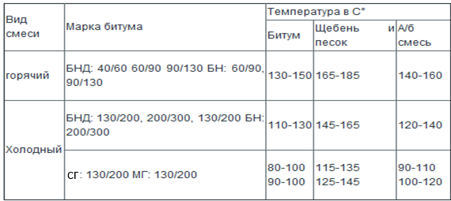
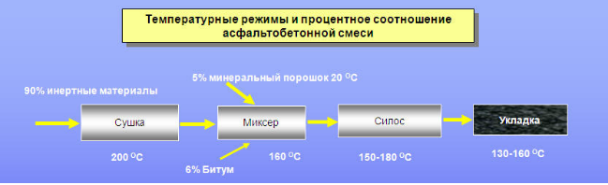
ТЕМПЕРАТУРНЫЙ РЕЖИМ НАГРЕВА МАТЕРИАЛОВ И ТЕМПЕРАТУРА ГОТОВОЙ АСФАЛЬТОБЕТОННОЙ СМЕСИ

Slide 3
Достоинства башенной технологии с принудительным перемешиванием:
простота;
малая погрешность дозирования;
возможность регулирования качества смеси;
изменение длительности перемешивания;
возможности введения ПАВ в процессе перемешивания под давлением 0,2–0,25 МПа через форсунки;
возможность быстро перейти от выпуска одного состава смеси к другому.
Основные недостатки:
большая металлоемкость и энергоемкость;
невысокая надежность из-за большого числа агрегатов;
малый срок службы деталей лопастного смесителя.

Slide 4
До начала приготовления асфальтобетонной смеси должны быть выполнены следующие работы:
подготовлена асфальтосмесительная установка к работе: осмотрены и смазаны отдельные узлы, установлены весовые устройства дозаторов песка, щебня, битума в соответствии с рецептом смеси, заправлены топливные баки горючим, зажжены форсунки и прогрета газодувная машина сушильного агрегата, осуществлен пробный пуск агрегатов установки;
создан запас материалов, необходимых для приготовления асфальтобетонной смеси;
нагрет до температуры 110…130°С битум в битумоплавильном агрегате асфальтосмесительной установки;
строительной лабораторией выдан рецепт смеси.

Slide 5
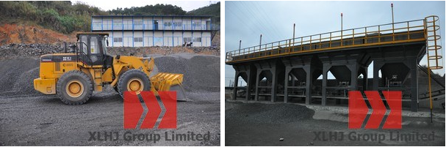
Фронтальный погрузчик загружает заранее привезённый щебень разных фракций в бункеры агрегата питания минеральных материалов.

Slide 6
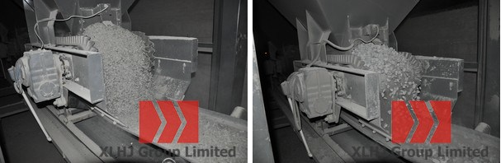

Slide 7
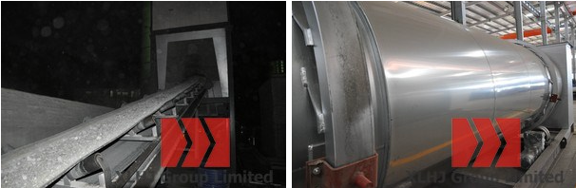

Slide 8
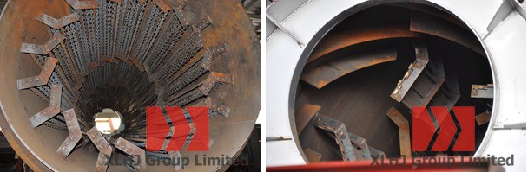
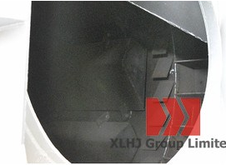
СУШИЛЬНЫЙ БАРАБАН

Slide 9
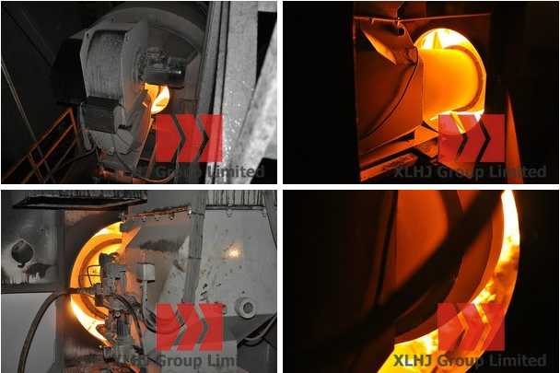
ГОРЕЛКИ И ТОПКА СУШИЛЬНОГО БАРАБАНА

Slide 10
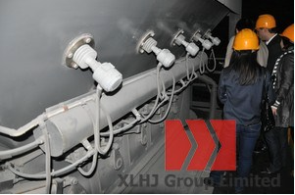
ВИБРАЦИОННОЕ СИТО (ВИБРАЦИОННЫЙ ГРОХОТ)
разделяет прогретые и просушенные каменные материалы на 4 фракции, которые затем попадают в бункер горячих материалов с 4 отсеками для 4 фракций для их кратковременного хранения. Отсеки бункера укомплектованы датчиками верхнего заполнения и датчиками опустошения.

Slide 11
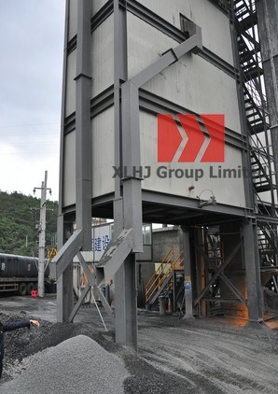
В случае, если какая-либо из секций накопителя переполняется (например, размер фракций 5 мм не задействуется в производстве асфальта), излишки данной фракции по трубопроводу сбрасываются вниз.

